Slide 1

こころの授業
自分と周りの人の違いを知ろう
SOSの出し方に関する教育⑦（中学生～高校生）

Slide 2
あなたはどっち派？（どちらかに手を挙げてみよう）
〇ペットを飼うなら・・・ 犬 or 猫 ？
〇季節なら・・・ 夏が好き or 冬が好き
〇旅行に行くなら・・・ 国内 or 海外 ？
〇一日休みなら・・・ 家にいる or 外に出かける ？
好みはそれぞれで、正解はない

Slide 3
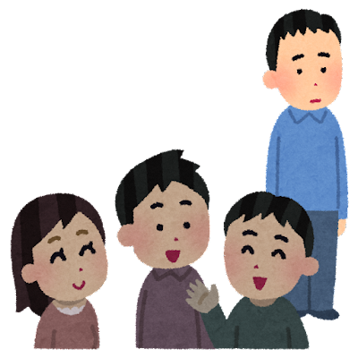
自分と他の人との違い
思春期は、自分と他の人との違いに悩む時期
自分はみんなとは違う？
これで大丈夫なのか？
・・・そう悩む人も少なくありません

Slide 4

悩みの振り子
自分らしくいたら
ダメなのか？
私は私でいいじゃないか！
みんなのようにできない
みんなのようにならないと
いけないのかな？
違いに悩む人は、二つの思いを行き来する。

Slide 5

違っている「だけ」
確かに、あなたは周りの人とは違っている。
それは事実である。
しかし、それは人として
ダメだということには
決してならない。

Slide 6
ワーク①
あなたの「好きなこと（ハマっていること、
多くの時間を費やしていること）」は何？
ワークシートに書いてみよう。
それの良さ、
お勧めしたいところも書いてみよう。

Slide 7
交流①
ワークシートに書いたことを
グループ内で交流しよう。
※人の好みについて否定しないこと
〇他の人の好みを聞いて
どのように思ったかも発表しよう

Slide 8
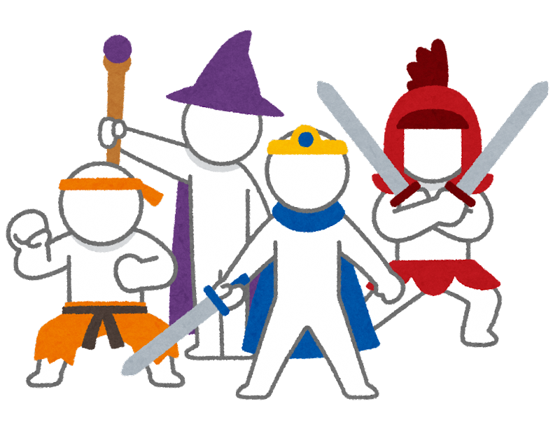
様々な得意・不得意がある
ゲームのキャラクターでも
魔法は得意
力は弱い
武器が使える魔法使えない
力が強い
武器使えない
弱点がない
突出したところもない

Slide 9
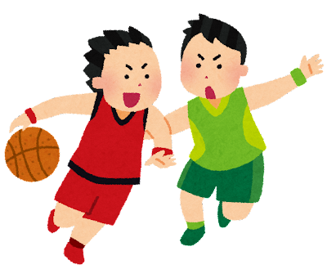

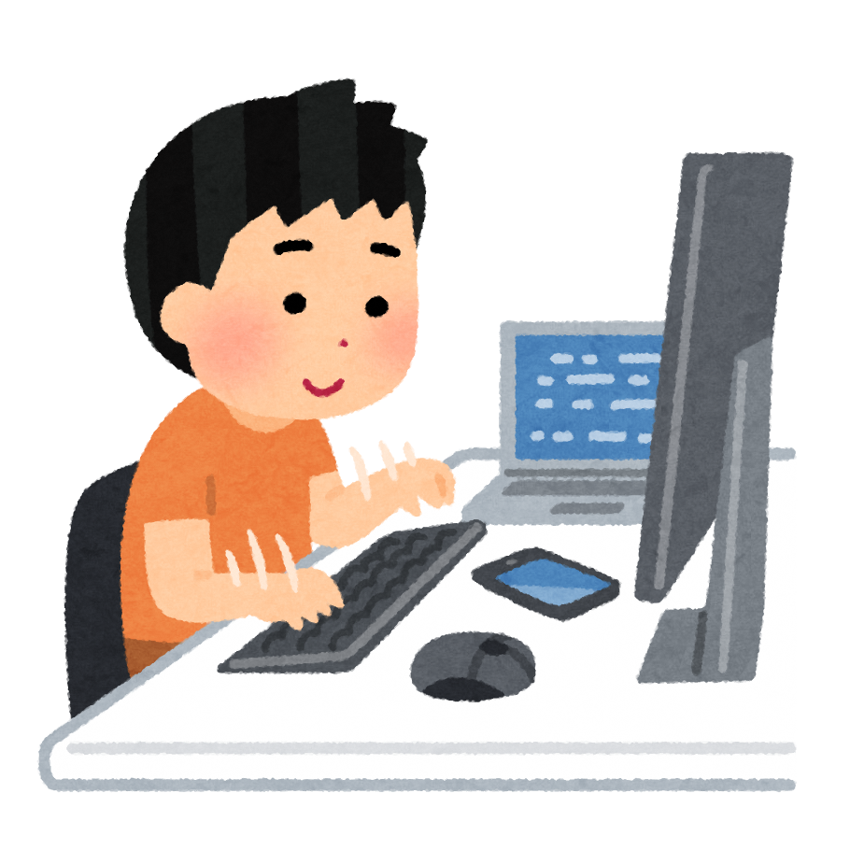

様々な得意・不得意がある

Slide 10
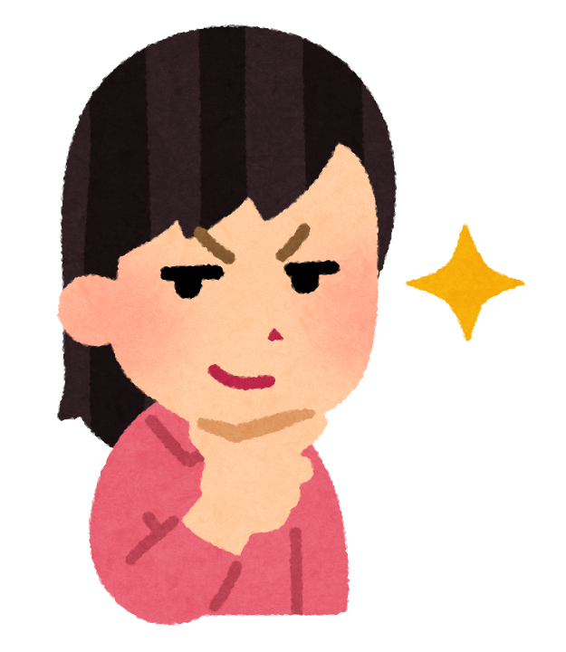
【ワーク②】
＜資料＞を見ながら、ワークシートに
自分の特に得意なこと３つと
特に苦手なこと３つを
選んで書いてみよう。
（当てはまるものが無ければ
自分で考えて書いても良い）

Slide 11
交流②
自分の得意・不得意について、
周りの人と交流してみよう。
〇それぞれ自分の得意・不得意を
発表してみよう。
〇比べてみた感想を話し合ってみよう。

Slide 12
「好み」と「強み」は人によって異なる
〇全ての人が、
得意なことと苦手なことを持っている。
それは、人によって異なっている。
〇人と比べてできないことがあるのは当然。
落ち込む必要はない。

Slide 13
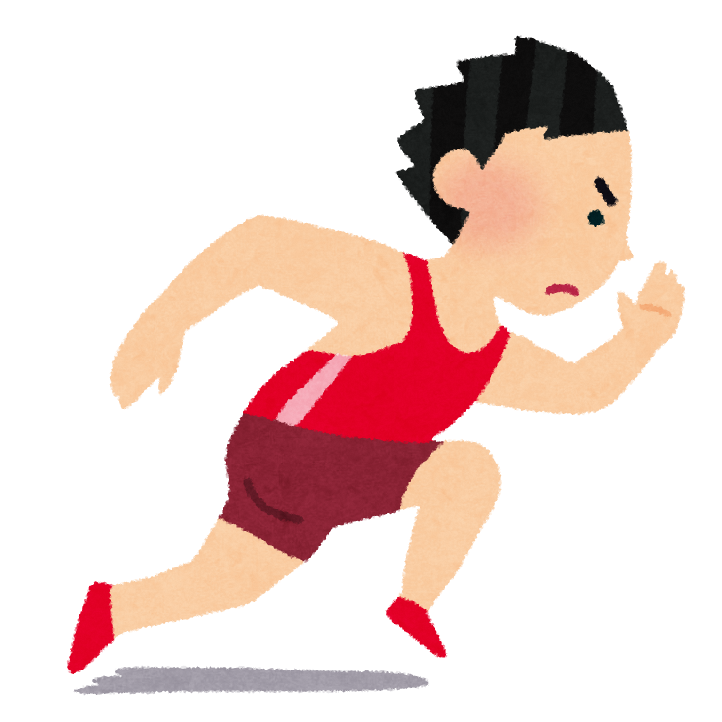
自分の強みを生かそう
陸上をやっている人には、
短距離向きの人と長距離向きの人がいる。
短距離向きな人がマラソンが苦手でも
落ち込む必要はない。
自分の強みを生かしていこう。

Slide 14
ワーク③
先ほど書いた「不得意」も含めた「自分の欠点・弱点」を
挙げて、シートの表に
分類してみよう。
それは、
「ダメ」なこと？
「下手」なこと？
ダメなこと | 下手なこと

Slide 15
交流③
〇「ダメ」と「下手」の違いは何だろう？
話し合ってみよう。
（ワーク②の内容は見せ合わなくても良い。）
〇あなたは「ダメ」な人だろうか？「下手」な人だろうか？
今まで自分をどのように捉えてきただろうか？

Slide 16
「ダメ」と「下手」の違い
〇「絵が下手」な人はいる。しかし、
絵が下手なことはダメなことではない。
〇「人とのコミュニケーション」が下手な人は多くいる。
しかし、だからと言って人としてダメなわけではない。
☆できないことがあることと、人の価値は関係ない。

Slide 17
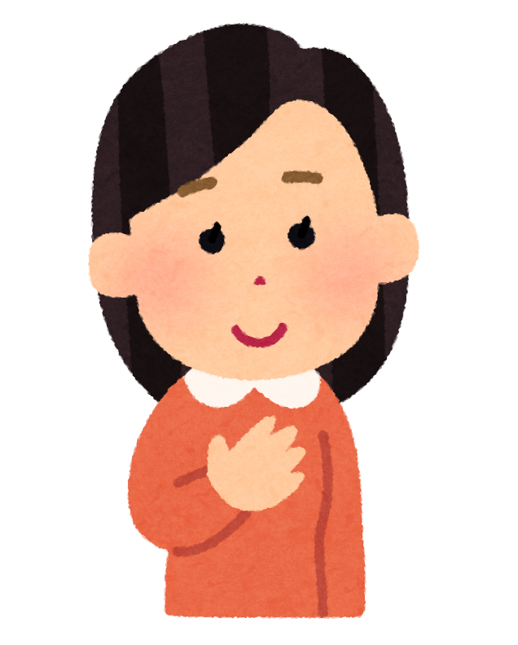
☆覚えておこう
あなたには、まだまだ
「下手なこと」が多いかもしれない。
しかし、それはあなたが
ダメな人間ということにはならない。
あなたの欠点は、
あなたの価値を左右しない。
少しずつ上手にしていけば良い。

Slide 18
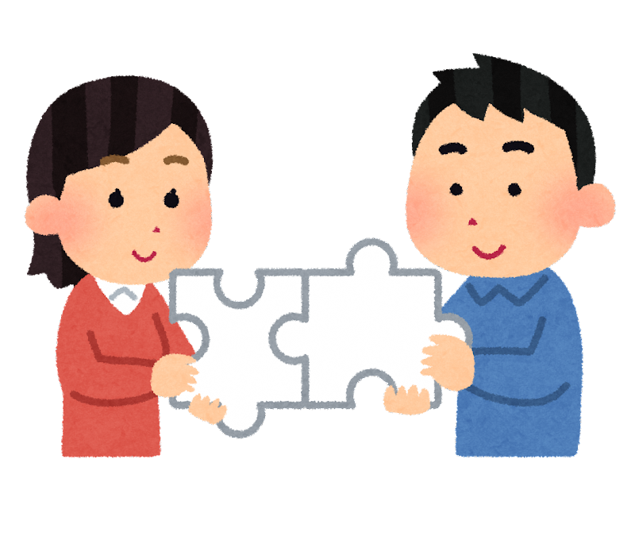
違いと共に生きる
すべて同じ形、同じ色のパズルなどない。
全員がピッチャーの野球チームが
強いわけではない。
あなたがあなたであることに問題はない。
それぞれ違っていることを認めて、
自分のオリジナリティを活かしていこう。

